Slide 1

Matakuliah
Pengantar manajemen Umum
PERENCANAAN
(PLANNING)
Semester Ganjil 2010/2011

Slide 2
Pengertian Perencanaan
Merupakan salah satu fungsi manajemen dalam merumuskan sasaran atau tujuan organisasi serta menetapkan strategi untuk mencapai sasaran yang telah ditetapkan.
Perencanaan ada yang bersifat formal dan informal
  Formal jika sasaran jelas dan bentuknya tertulis, dirumuskan dalam suatu program yang lebih terperinci sehingga ada tindakan – tindakan yang dilakukan untuk mencapai sasaran tersebut
  Informal jika sasarannya kurang jelas dan tidak tertulis dan tidak ada tindakan – tindakan dalam pencapaian program sasaran tersebut
Guna Perencanaan
Untuk membawa perusahaan ( organisasi ) darimana dia
berada sekarang dan kemana seharusnya dia berada
dimasa yang akan datang dalam kondisi yang lebih baik.
Semester Ganjil 2010/2011

Slide 3
Peran Tujuan dan Rencana dalam proses perencanaan
Tujuan (Goals) pada dasarnya adalah hasil akhir yang diharapkan dapat diraih atau dicapai oleh individu, kelompok atau seluruh organisasi
Rencana (Plans) adalah seluruh bentuk konsep dan dokumentasi yang menggabarkan bagaimana tujuan akan dicapai, bagaimana sumber daya perusahaan yang akan dialokasikan, bagaimana penjadualan dari proses pencapaian tujuan hingga segala hal yang terkait dengan pencapaian tujuan
Semester Ganjil 2010/2011

Slide 4
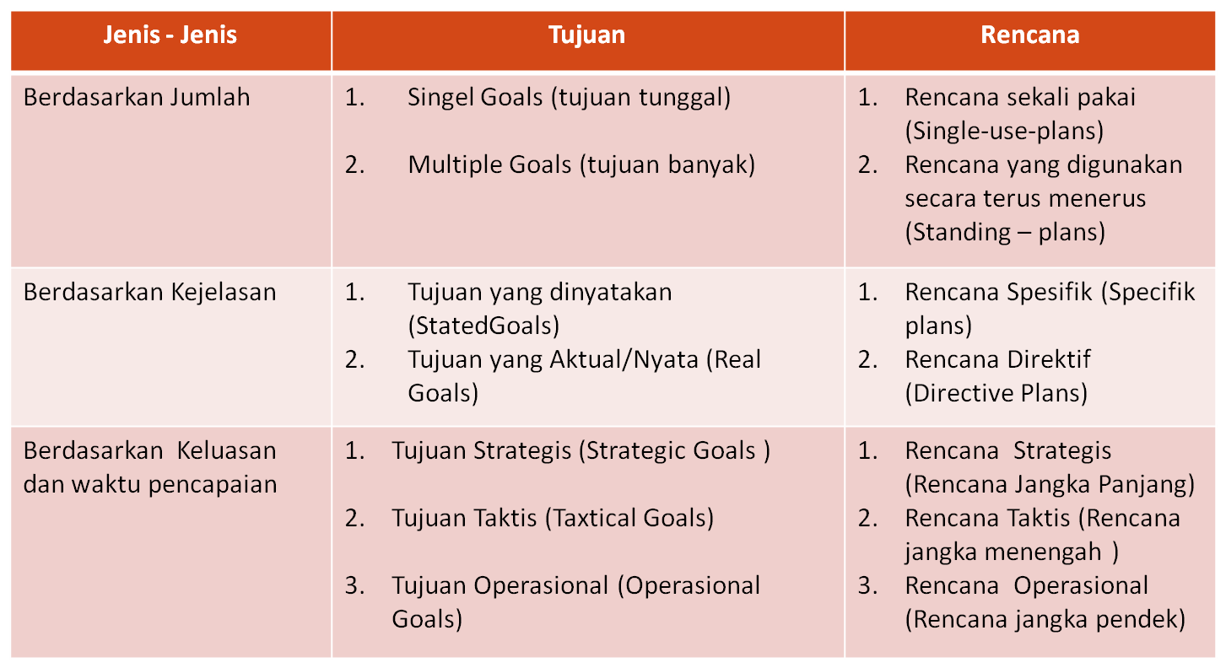
Jenis – jenis tujuan dan rencana
Semester Ganjil 2010/2011

Slide 5
○ Hubungan Perencanaan dan Kinerja atau Fungsi Manajemen
Dengan perencanaan mampu meningkatkan laba atau pendapatan atas kekayaan perusahaan lebih tinggi serta Produktivitas atau kinerja perusahaan meningkat karena adanya pelaksanaan yang sesuai dengan perencanaan
Semester Ganjil 2010/2011

Slide 6
Mengapa para manajer harus melakukan perencanaan, ada beberapa alasan yaitu:
  Perencaan mampu memberi arah
    → Ketika anggota organisasi tersebut kemana arah organisasi dan apa yang harus mereka sumbangkan untuk mencapai sasaran yang efesien dan efektif tersebut maka mereka akan mengkoordinasikan dan bekerja sama dalam tim guna mewujudkannya
  Mengurangi dampak perubahan
    → Melalui perencanaan para manajer telah melakukan persiapan terhadap dampak dari perubahan seperti bagaimana cara mengantisipasi perubahan, mempertimbangkan dampak perubahan dan menyusun tanggapan yang tepat terhadap perubahan.

Slide 7
  Memperkecil pemborosan dan kelebihan
    → Perencanaan mampu mengurangi kegiatan – kegiatan yang tumpang tindih dan sia – sia karena sarana dan tujuan – tujuannya jelas, ketidakefesienan menjadi jelas sehingga dapat dikoreksi atau dihilangkan
  Menentukan standar yang digunakan dalam pengendalian
    → Dalam perencanaan perusahaan menentukan sasaran kemudian dalam fungsi pengendalian manajer melakukanp perbandingan kinerja aktual dengan sasaran tersebut, mengidentifikasikan setiap penyimpangan yang penting dan mengambil tindakan koreksi yang perlu

Slide 8
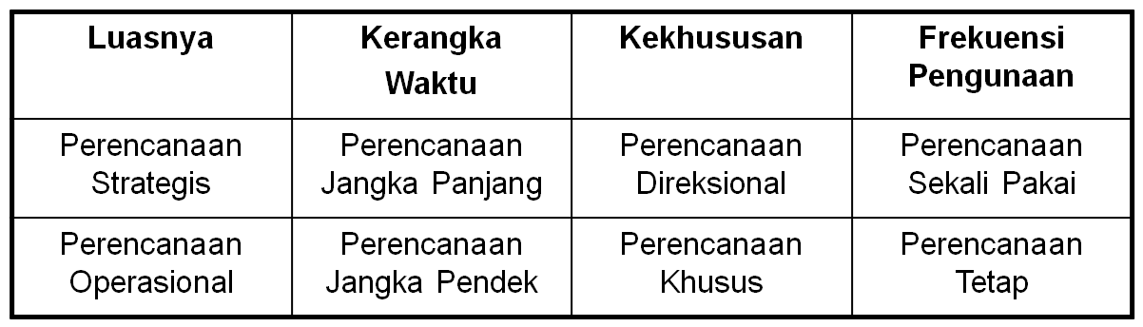
Jenis – Jenis Perencanaan
Semester Ganjil 2010/2011

Slide 9
Berdasarkan Luasnya
1. Perencanaan Strategis adalah rencana – rencana yang berlaku bagi
seluruh organisasi, menentukan sasaran umum organisasi tersebut,
dan berusaha menempatkan organisasi tersebut kedalam
lingkungannya
2. Perencanaan Opersional adalah rencana yang menetapkan rincian
tentang rencana strategi yang dicapai
Perbedaan antara perencanaan strategis dan operasional :
  Rencana Operasional cenderung mencakup periode waktu yang pendek seperti rencana bulanan, mingguan dan harian. Sedangkan rencana strategis cenderung mencakup periode waktu yang panjang atau lebih lama lazimnya tiga tahun atau lebih
  Sudut pandang rencana strategis lebih luas dan kurang menangani wilayah khusus sedangkan rencana operasional hanya berfokus pada hal – hal khusus
  Rencana strategis mencakup perumusan sasaran sedangkan rencana operasional mengasumsikan bahwa sasaran – sasaran tersebut telah diketahui

Slide 10
Berdasarkan Jangka Waktu
  Perencanaan Jangka Pendek yaitu rencana yang mencakup satu tahun atau kurang
  Perencanaan Jangka Panjang yaitu rencana dengan kerangka waktu diatas tiga tahun dan jangka waktu menengah adalah periode waktu apa saja diantaranya.
Berdasarkan Kekhususannya
  Perencanaan Direksional adalah rencana yang fleksibel yang menetapkan pedoman umum atau rencana yang mengarahkan atau rencana yang memberi bimbingan secara longgar
  Perencanaan Khusus adalah rencana yang sudah dirumuskan dengan jelas dan tidak menyediakan ruang bagi interprestasi
  Keterkaitan diantara keduanya yaitu rencana khusus memiliki kekurangan seperti kejelasan dan kemampuan maramal sehingga ketidakpastian perencanaan tersebut sangat tinggi dalam menghadapi situasi seperti ini diperlukan perencanaan direksional karena manajemen harus fleksibel untuk menanggapi perubahan yang tidak terduga

Slide 11
Berdasarkan Frekuensi Penggunaan
1. Perencanaan Sekali Pakai yaitu rencana yang digunakan sekali saja
yang secara khusus dirancang untuk memenuhi kebutuhan –
kebutuhan situasi khas dan diciptakan sebagai tanggapan terhadap
keputusan – keputusan yang tidak terprogram yang diambil oleh para
manajer misalnya proyek dan anggaran
2. Perencanaan Tetap yaitu rencana berkesinambungan yang
menyajikan panduan bagi kegiatan - kegiatan yang dilaksanakan
berulang dalam organisasi dan merupakan rencana yang dibuat
berkenaan denga keputusan yang dibuat oleh para manajer misalnya
kebijakan, prosedur/standart, aturan dsb

Slide 12
Faktor yang mempengaruhi perencanaan
Faktor – Faktor yang mempengaruhi dalam perencanaan
1. Adanya tingkatan dalam organisasi
2. Adanya Ketidakpastian lingkungan
3. Adanya Komitmen di Masa depan
Semester Ganjil 2010/2011

Slide 13
Adanya Tingkatan dalam organisasi
Perencanaan
strategis
Perencanaan
Operasional
Eksekutif
Puncak
Manajer Tingkat
Menengah
Manajer Tingkat
Pertama

Slide 14
Adanya Derajat Ketidakpastian Lingkungan
  Semakin besar ketidakpastian lingkungan seperti perubahan teknologi, perubahan sosial, ekonomi, hukum dan perubahan lingkungan yang lain maka semakin perlu rencana yang bersifat direksional dan penekanan pada jangka pendek
Adanya Komitmen Masa Depan
  Konsep Komitmen adalah rencana – rencana harus cukup jauh membentang untuk mencapai komitmen – komitmen yang telah dibuat sekarang artinya para manajer membuat perencanaan dimana dampak yang ditimbulkan dari keputusan – keputusan yang diambil sekarang
contoh : apabila sebuah perguruan tinggi memberikan jabatan tetap pada anggota pengajar atau dosen berarti perguruan tinggi tersebut telah membuat komitmen untuk memberi pekerjaan seumur hidup bagi dosen tersebut. keputusan pemberian jabatan tersebut berdasarkan penilaian dan perencanaan dari administrator perguruan tinggi tersebut

Slide 15
Sasaran Perencanaan
Pengertian adalah tujuan atau hasil yang diinginkan bagi individu, kelompok atau seluruh organisasi . Sasaran memberi arah bagi keputusan manajemen dan merupakan kreteria untuk mengukur prestasi
Multiplisitas sasaran
Sebuah organisasi selain mimiliki sasaran tunggal yaitu memperoleh laba untuk perusahaan bisnis dan memberikan pelayanan secara efesien untuk perusahaan nirlaba. Harus memeliki sasaran lain seperti meningkatkan kesejahteraan karyawan atau meningkatkan penjualan.
Misalnya : Jika perusahaan hanya menekankan pada sasaran tunggal contohnya laba dapat mengakibatkan organisasi tersebut menerapkan praktek – praktek tidak etis karena para manajer akan mangabaikan bagian – bagian penting pekerjaan untuk mencapai sasaran tunggal tersebut.

Slide 16
Jenis – Jenis Sasaran
Sasaran Nyata
Pengertian sasaran nyata adalah sasaran – sasaran yang benar – benar dikejar oleh suatu organisasi seperti yang ditentukan oleh tindakan – tindakan anggotanya
Contohnya : Sebuah bengkel mobil yang memprioritaskan memberikan pelayanan service dengan cepat dan murah dan sasaran ini benar – benar diimplementasikan oleh anggota organisasinya

Slide 17
Sasaran yang ditetapkan
  Adalah pernyataan – pernyataan resmi mengenai apa yang dikatakan oleh sebuah organisasi dan yang diinginkan oleh organisasi agar dipercaya oleh berbagai publik sebagai sasarannya. Sasaran yang ditetapkan itu biasanya bisa dilihat pada piagam sebuah organisasi
  Contoh : Sebuah bank dalam brosurnya menyatakan bahwa bank tersebut akan memberikan pelayanan terbaik dari hati semudah yang anda inginkan
  Kelemahan dari sasaran yang ditetapkan adalah seringkali pelaksanaannya tidak relevan dengan apa yang sesungguhnya terjadi dalam organisasi tersebut karena tidak berfungsi sebagai pedoman apa yang sesungguhnya ingin dicapai oleh organisasi tersebut
Semester Ganjil 2010/2011

Slide 18
Sasaran Tradisional
  Pengertian adalah sasaran ditetapkan dipuncak dan kemudian dipecah – pecah menjadi anak sasaran untuk setiap tingkat organisasi dimana puncak menetapkan standar pada setiap orang dibawahnya
  Dalam hal ini diasumsikan bahwa para manajer puncak mengetahui apa yang terbaik bagi organisasi. Dan dalam hal ini sasaran – sasaran tersebut berfungsi untuk mengarahkan dan memandu dan dalam hal – hal tertentu untuk membatasi prilaku masing – masing karyawan.
  Contoh : Sebuah pimpinan organisasi memberitahu kepada wakilnya dibidang produksi berapa biaya pabrikasi yang diharapkan untuk tahun depan, kemudian pimpiman tersebut juga memberitahu kepada wakilknya dibidang pemasaran tentang tingkat penjualan yang diharapkan tercapai untuk tahun depan dst.. Kemudian pada akhir periode kinerja tersebut dievaluasi untuk menentukan apakah sasaran – sasaran yang telah ditetapkan tersebut tercapai atau tidak

Slide 19
Proses Penyusunan Perencanaan
Merumuskan TUJUAN
  Menetapkan hasil akhir , titik akhir atau segala sesuatu yang akan dicapai.
  Unsur penting dalam penetapan tujuan adalah :
    Hasil akhir yang diinginkan di waktu mendatang
    Usaha-usaha atau kegiatan-kegiatan sekarang yang di arahkan.
Mengidentifikasi SUMBER DAYA
  Untuk mengetahui berapa banyak sumber daya yang dibutuhkan untuk perencanaan tersebut
  Untuk mencari sumber daya yang tepat dalam melaksanakan perencanaan tersebut.
Semester Ganjil 2010/2011

Slide 20
Mengembangkan RENCANA TINDAKAN
  Menetapkan tindakan apa yang harus dilakukan untuk melaksanakan perencanaan tersebut
Implementasi
  Bagaimana dalam pelaksanaan perencanaan tersebut.
Evaluasi
  Setelah perencanaan tersebut di laksanakan bagaimana evaluasi yang dilakukan untuk mengetahui apakah perencanaan tersebut berjalan secara efektif atau tidak
Semester Ganjil 2010/2011

Slide 21
Pendekatan dalam Perencanaan
Pendekatan Probabilitas Tinggi
  Pendekatan dengan berdasarkan pada tingkat keyakinan artinya organisasi bisa menjamin tingkat keberhasilan yang bisa diterima
  Kelemahan :
    Pendekatan ini biasanya tidak mendorong rencana – rencana bersifat kreatif dan perencanaan jarang menyimpang dari perencanaan masa lalu atau sebelumnya
  Kekuatan :
    Tujuan organisasi lebih realistis dengan cara bisa diukur untuk tingkat keberhasilannya
    Perencanaan memusatkan pada cara yang praktis untuk mendapatkan keberhasilan yang diinginkan
Semester Ganjil 2010/2011

Slide 22
Pendekatan Maksimisasi
  Pendekatan ini menekankan organisasi untuk meraih keberhasilan sebesar mungkin atau semaksimal mungkin
  Keuntungan :
    Pendekatan ini secara kontiyu menekankan pada pencapaian keuntungan potensial penuh dari organisasi dengan menggunakan teknik kuantitatif untuk mengembangkan rencana
  Kekurangan :
    Pendekatan ini memperlakukan komponen organisasi secara kuantifikasi dan bisa diprediksi sedangkan aspek prilaku manusia tidak bisa dikuantifikasi dan diprediksi
  Dengan cara :
    Meminimalisasi sumber daya yang digunakan untuk mendapat tingkat prestasi tertentu
    Memaksimumkan prestasi yang bisa dicapai (harapan) dengan sumber daya yang tersedia
    Mendapatkan keseimbangan biaya (sumber daya yang dikonsumsi ) dan manfaat yang terbaik (prestasi)
Semester Ganjil 2010/2011

Slide 23
Pendekatan Adaptasi
  Pendekatan dengan menekankan pada perencanaan yang efektif dimana dengan usaha dapat membantu organisasi untuk berubah dan menyesuaikan diri dengan variabel internal dan eksternal organisasi
  Ketidakmampuan beradaptasi merupakan kendala besar bagi keberhasilan organisasi
  Keuntungan :
    Pendekatan ini difokuskan pada lingkungan internal dan eksternal untuk memprediksi perubahan organisasional sehingga perlu dilakukannya analisis lingkungan
  Kekurangan :
    Penekanan yang kurang pada tujuan organisasi karena analisis lingkungan merupakan hasil akhir dari sebuah perencanaan bukan sebagai alat untuk mencapai keberhasilan
Semester Ganjil 2010/2011

Slide 24
Cara yang digunakan dalam pendekatan ini adalah :
  Perubahan organisasional itu merupakan satu hal yang tidak bisa dihindari
  Memusatkan diri pada antisipasi perubahan dimasa depan
  Menentukan melalui analisa organisasional bagaimana memodifikasi organisasi ketika terjadi perubahan
Semester Ganjil 2010/2011

Slide 25
a. Kegunaan
Perencanaan harus fleksibel, stabil,berkesinambungan dan sederhana.
b. Ketepatan dan obyektifitas
Perencanaan harus dapat di evaluasi didasarkan atas informasi yang tepat ( rencana harus realistis)
c. Ruang lingkup
Perencanaan harus memperhatikan prinsip kelengkapan, kepaduan, dan konsistensi
Efektifitas Perencanaan
Semester Ganjil 2010/2011

Slide 26
d. Efektifitas biaya
Perencanaan dalam hal ini menyangkut waktu, usaha dan aliran emosional
e. Akuntabilitas
Perencanaan disini menyangkut tanggung jawab pelaksanaan perencanaan dan tanggung jawab atas implementasi perencanaan.
f. Ketepatan waktu
Perencanaan harus fleksibel dan dapat mengikuti
perubahan dengan cepat.
Semester Ganjil 2010/2011

Slide 27
Apa yang terjadi jika perusahaan tidak melakukan perencanaan
Terjadinya overlapping atau tumpang tindih pekerjaan karena tidak ada kejelasan atau ketentuan sasaran atau tujuan organisasi
Tejadi pemborosan aktivitas yang tidak perlu
Sering terjadi kesalahan karena tidak adanya kepastian
Organisasi sangat riskan atau sensitive terhadap perubahan karena tidak ada antisipasi terhadap dampak dari perubahan tersebut
Semester Ganjil 2010/2011

Slide 28
Teknik – Teknik Perencanaan
Pengamatan Lingkungan
  Merupakan pengamatan terhadap sejumlah besar informasi untuk mendeteksi munculnya kecenderungan terhadapa perubahan lingkungan yang terjadi dan membuat rencanan untuk mengantisipasinya
  Pada umumnya organisasi yang melakukan pengamatan lingkungan mempunyai pertumbuhan pendapatan dan laba yang lebih tinggi.
  Misalnya : - Perusahaan asuransi di indonesia dengan perusahaan asuransi di luar negeri (dilihat dari cara pendang )
Semester Ganjil 2010/2011

Slide 29
Cara melakukan pengamatan lingkungan
  Intelijen Pesaing adalah kegiatan mengamati lingkungan yang berupaya mengidentifikasi siapa para pesaing, apa yang mereka lakukan, bagaimana tindakan mereka akan berdampak pada fokus organisasi .
  Skenario adalah pandangan yang konsisten mengenai apa yang kiranya akan terjadi di masa depan itu. Dalam penyusunan skenario ini berdasarkan pada masing – masing masalah karena asumsi yang berbeda akan menjurus kepada hasil yang berlainan..
    Misalnya :
    Pemerintah dalam hal ini Depnaker bekerjasama dengan Jamsostek
mengadakan pelatihan untuk RUU Ketenagakerjaan, membahas tentang pembebanan pertanggungan terhadap kecelakaan kerja
Semester Ganjil 2010/2011

Slide 30
Peramalan ( Forcasting )
  Merupakan prediksi hasil, dari pengamatan yang dilakukan melalui intelijen pesaing dan pembuatan skenario.
  Jenis – jenis ramalan yang biasanya diramalkan oleh para manajer adalah :
    Ramalan pendapatan masa depan Yaitu ramalan untuk memprediksi pendapatan. Ramalan pendapatan ini merupakan unsur penting dalam organisasi baik itu organisasi yang berorientasi untuk mencari keuntungan maupun organisasi yang berorientasi sosial atau tidak mencari keuntungan
    Ramalan teknologi baru Yaitu ramalan untuk memprediksi perubahan - perubahan dalam teknologi dan kerangka waktu dimana teknologi baru cenderung dapat dilaksanakan secara ekonomis
Semester Ganjil 2010/2011

Slide 31
Teknik Meramal dibedakan menjadi 2 kategori yaitu :
  Peramalan kuantitatif Adalah peramalan yang menerapkan serangkaian kaidah matematis pada serangkaian data masa lalu untuk meramalkan hasil masa depan
  Peramalan kualitatif Adalah peramalan yang menggunakan pertimbangan individu – individu yang berpengetahuan untuk meramalkan hasil.
Keefektifan ramalan
  → Teknik – teknik ramalan paling tepat diterapkan apabila lingkungannya tidak berubah dengan cepat.
Semester Ganjil 2010/2011

Slide 32
Patokannya / Patok Duga ( Benchmarking )
  Merupakan pencarian praktek – praktek terbaik diantara pesaing atau bukan pesaing yang mengarah pada kinerja mereka yang superior.
  Proses atau langkah – langkah patok duga meliputi :
    Organisasi menyusun tim perencanaan patok duga dimana tugas awalnya adalah mengidentifikasi apa yang dijadikan ukuran dan menentukan cara mengumpulkan data
    Tim tersebut mengumpulkan data internal mengenai operasi - operasinya sendiri dan data – data eksternal dari organisasi – organisasi lain
    Data tersebut dianalisis untuk mengindentifikasi celah – celah kinerja dan menentukan penyebab perbedaan tersebut
    Sebuah rencana tindakan disusun dan dilaksanakan, apakah sudah sesuai dengan standar pesaing
Semester Ganjil 2010/2011

Slide 33
Alat Bantu Perencanaan
Bagan Arus ( Flow Chart)
Bagan Gannts ( Gannts Chart)
  Dikembangkan oleh Henry L.Gantt untuk menjadwalkan kegiatan-kegiatan yang akan dilakukan.
Jaringan PERT (Program Evaluasi dan Review Teknik ) atau PERT Network
    Digunakan untuk menjadwalkan proyek dengan kegiatan yang saling berhubungan dan saling simultan, yang tidak dapat dijadwalkan dengan bagan Gantt.
    Langkah dalam jaringan PERT :
      Mengidentifikasi aktivitas yang akan dilakukan
      Mengembangkan jaringan yang memperlihatkan kaitan antara kegiatan-kegiatan tersebut.
      Menghitung waktu yang diperlukan untuk menyelesaikan pekerjaan tesebut.
      Menggambarkan jaringan
      Menganalisis jaringan kerja. Mengidentifikasi jaringan kritis.
      Menggunakan jaringan untuk pengendalian proyek.
Semester Ganjil 2010/2011

Slide 34
Mulai
Contoh Bagan Alur Flowchart
Perlu Bahan Baku
Tidak
Berhenti
Ya
beli bahan baku
Tidak
Beli bahan baku yang diinginkan
Proses Produksi
Ya
selesai

Slide 35
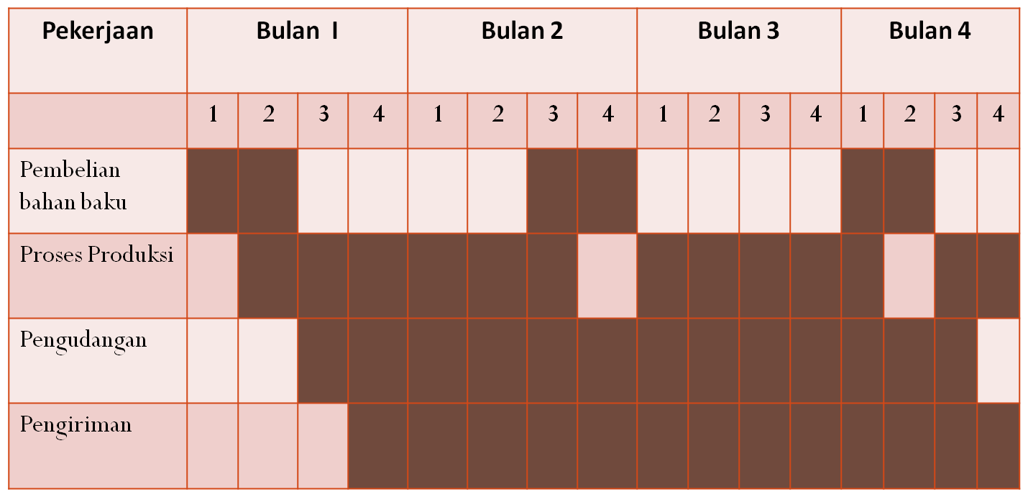
Contoh Bagan Alur Gannts

Slide 36
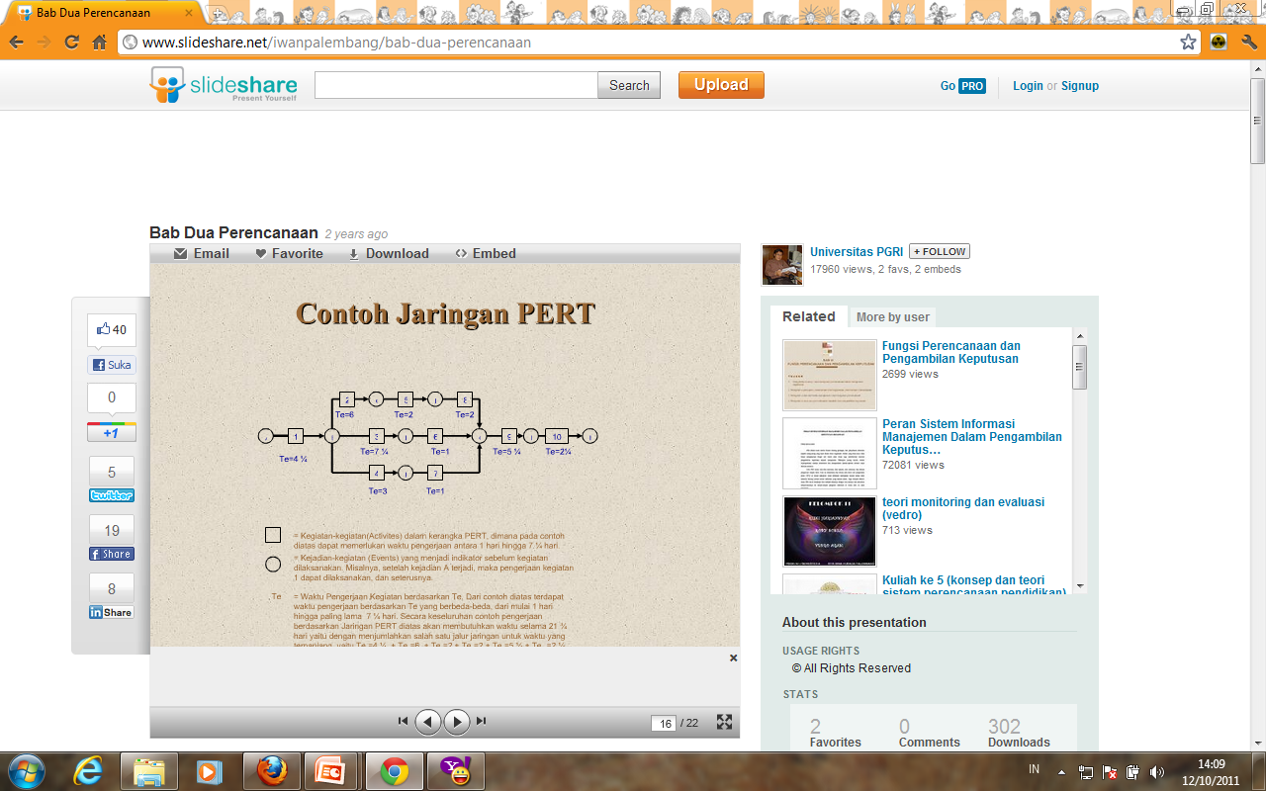
Semester Ganjil 2010/2011

Slide 37
SEKIAN
DAN
TERIMA KASIH
Semester Ganjil 2010/2011

